Slide 1

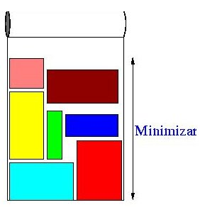
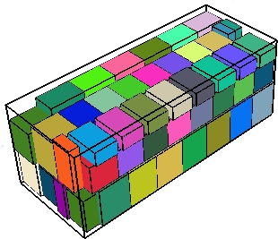
Cutting Stock Problem (CSP) - Unidimensional

Slide 2

Cutting Stock Problem (CSP) - Unidimensional
Funcion Objetivo: Minima Area
Cota superior
D = Ancho fijo

Slide 3
Cutting Stock Problem (CSP) - Unidimensional
Solución inicial Greedy (Perturbada)
Operadores de Vecindad:
  Movimiento de las piezas
    Para generar la vecindad se movera cada una de las piezas, a cualquiera de las posiciones libres en el tope.
Generación de la vecindad
  Tamaño de vecindad = # Piezas x Ancho

Slide 4
Cutting Stock Problem (CSP) - Unidimensional
class Piece {
public:
int large;
Piece(int);
Piece clone();
};

Slide 5
Cutting Stock Problem (CSP) - Unidimensional
Pattern();
Pattern(int, int);
Pattern(list<Piece *>, int, int);
Pattern perturb(Pattern);
int quality();
Pattern clone();
void remove(int);
void add(int,Piece);
list<Pattern> genVicinity();
Pattern vicinityOperator();
void updateHeight();
class Pattern {
public:
int width;
int height;
int num_pieces;
list<Piece>* pieces;
int area_ocup;
int area_no_ocup;
int lines;

Slide 6
Cutting Stock Problem (CSP) - Unidimensional
Algoritmo Genetico
D
e
Manda
X cliente
0 | 6 | 12 | 0 | 3 | 6 | 0
2 | 4 | 6 | 0 | 10 | 2 | 2
5 | 0 | 0 | 5 | 5 | 0 | 0
D1 = 9 bloques de 3
D2 = 13 bloques de 2
D3 = 3 bloques de 5
...
Dn
D = Ancho de la tela

Slide 7
Cutting Stock Problem (CSP) - Unidimensional
Crossover
  Hijo =

Slide 8
Cutting Stock Problem (CSP) - Unidimensional
Mutación con probabilidad 0.3
0 | 6 | 12 | 0 | 3 | 6 | 0
2 | 4 | 6 | 0 | 10 | 2 | 2
5 | 0 | 0 | 5 | 5 | 0 | 0
14 | 7 | 0 | 7 | 21 | 0 | 0
0 | 15 | 0 | 5 | 5 | 5 | 10
3 | 12 | 9 | 3 | 0 | 0 | 6
12 | 6 | 0 | 0 | 3 | 6 | 0
2 | 4 | 6 | 0 | 10 | 2 | 2
5 | 0 | 5 | 0 | 5 | 0 | 0
0 | 7 | 0 | 21 | 21 | 0 | 0
0 | 15 | 0 | 0 | 5 | 5 | 15
9 | 12 | 9 | 3 | 0 | 0 | 0

Slide 9
Cutting Stock Problem (CSP) - Unidimensional
Resultados Simulated Anneling
MaxIter = 20.0; Ro = 1.05; Temp = 100.0; Alfa = 0.8;
 | Optimo | Mejor Solución | Solución promedio | Peor solución | Tiempo promedio (seg)
55 piezas | 12 | 12 | 16.33 | 22 | 0.07
66 piezas | 5 | 5 | 9 | 13 | 0.078
100 piezas | 4 | 4 | 8.26 | 12 | 0.112
150 piezas | 3 | 3 | 14.33 | 23 | 0.175

Slide 10
Cutting Stock Problem (CSP) - Unidimensional
Resultados Algoritmo Genético
 | Óptimo | Mejor Solución | Solución promedio | Peor solución | Tiempo promedio (seg)
55 piezas | 12 | 12 | 23.33 | 42 | 1.383
66 piezas | 5 | 5 | 13.26 | 21 | 1.268
100 piezas | 4 | 4 | 19.733 | 28 | 1.126
150 piezas | 3 | 23 | 44.66 | 73 | 1.774

Slide 11
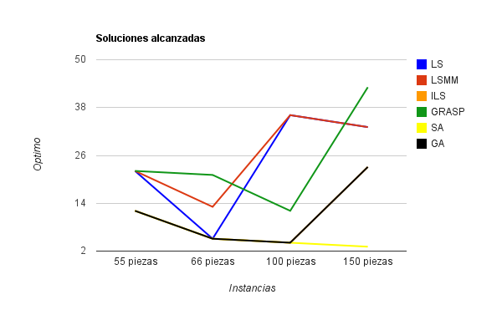
Cutting Stock Problem (CSP) - Unidimensional

